Slide 1




Slide 2



Yêu cầu cần đạt
Yêu cầu cần đạt
Biết quan sát và tìm được ý cho bài văn tả một danh lam thắng cảnh.
Đặt được tên cho 1-2 tranh, ảnh về tuổi thơ. Mở được triển lãm "Khung trời tuổi thơ"

Slide 3
Nhận xét về cách
quan sát trong bài văn tả một cảnh đẹp trong tự nhiên
Nhận xét về cách
quan sát trong bài văn tả một cảnh đẹp trong tự nhiên

Slide 4
1. Đọc bài văn sau và thực hiện yêu cầu:
1. Đọc bài văn sau và thực hiện yêu cầu:
Hồ T’Nưng là một tuyệt tác của thiên nhiên. Bốn mùa, hồ mang vẻ đẹp tự nhiên và thơ mộng.
Sáng sớm, khi sương chưa tan, T’Nưng giống như một thiếu nữ dịu dàng choàng tấm khăn voan mỏng. Nắng lên, mặt hồ trải rộng, sáng lấp lánh. Lúc này, viên ngọc bích xanh trong khổng lồ ấy phản chiếu rõ nét cảnh rừng núi, mây trời. Hoàng hôn, ráng chiều nhuộm đỏ mặt nước, gió mơn man theo những gợn sóng lăn tăn, ru hồ vào giấc ngủ say.
Vào những ngày nắng đẹp, nước trong, ngồi trên thuyền độc mộc có thể thấy từng đàn cá tung tăng bơi lội hai bên mạn thuyền. Theo thuyền len lỏi vào sâu trong rừng già, ngắm màu xanh ngút ngàn của cây lá và nghe tiếng chim hót líu lo, du khách sẽ cảm nhận được nét độc đáo, kì vĩ của hồ trên núi.
Hồ T’Nưng xứng đáng là niềm tự hào của người dân Tây Nguyên.
Theo Nguyên Sơn

Slide 5
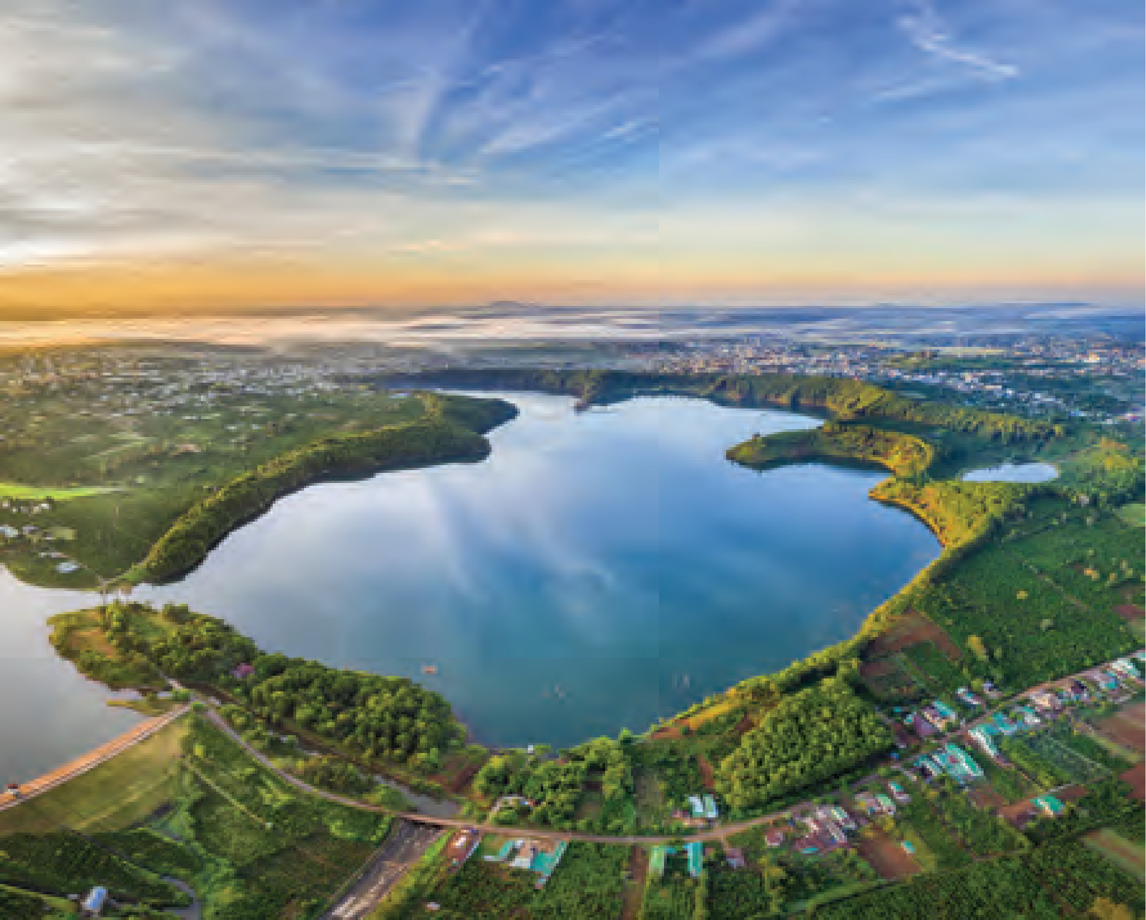
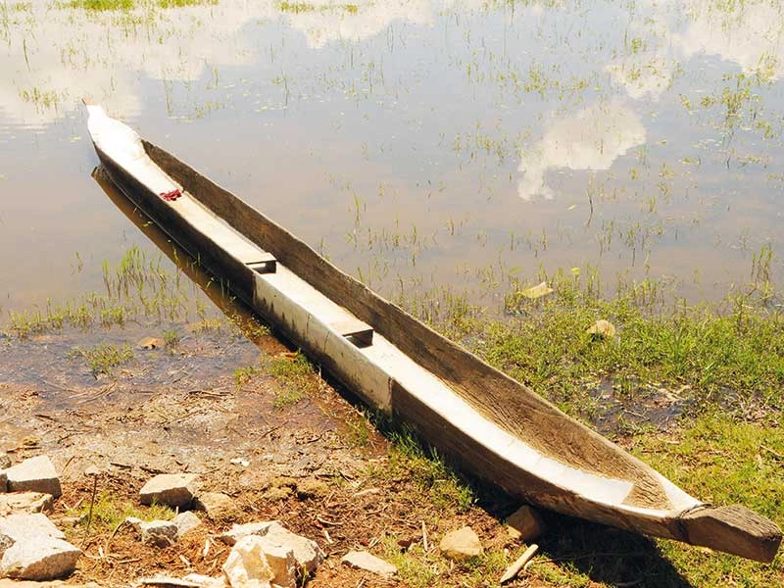
1. Đọc bài văn sau và thực hiện yêu cầu:
Thuyền độc mộc: thuyền dài và hẹp, làm bằng một cây gỗ to, khoét trũng.
Hồ T’Nưng

Slide 6
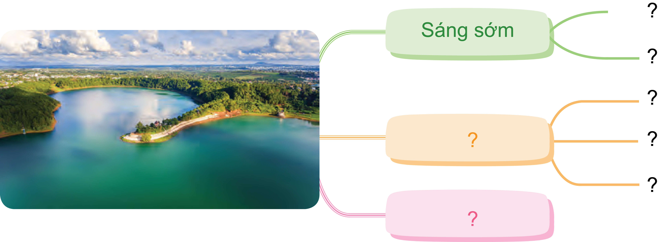
1. Đọc bài văn sau và thực hiện yêu cầu:
a. Tác giả tả hồ T’Nưng vào những thời điểm nào? Ở mỗi thời điểm, hồ được tả bằng những từ ngữ, hình ảnh nào?
b. Tác giả sử dụng những giác quan nào để quan sát?
c. Tìm hình ảnh so sánh, nhân hoá trong bài văn và nêu tác dụng của những hình ảnh đó.

Slide 7


Thảo luận nhóm đôi
Thảo luận nhóm đôi

Slide 8

Chia sẻ trước lớp
Chia sẻ trước lớp

Slide 9



Nào hôm nay chúng ta cùng khám phá một vùng đất thần kỳ, nơi có những loại quả khổng lồ. Nhưng để hái được loại quả ấy chúng ta phải giải được các câu hỏi.
Nào các bạn đi cùng mình nhé!
Khu vườn
thần tiên
Khu vườn
thần tiên
Bắt đầu
Bắt đầu

Slide 10


a. Tác giả tả hồ T’Nưng vào những thời điểm nào?
Hồ T’Nưng được miêu tả vào những thời điểm sáng sớm, nắng lên, hoàng hôn.

Slide 11

Ở mỗi thời điểm, hồ được tả bằng những từ ngữ, hình ảnh nào?

Slide 12
Thiếu nữ dịu dàng
Sáng sớm
Choàng tấm khăn voan mỏng
mặt hồ trải rộng, sáng lấp lánh.
Nắng lên
phản chiếu rõ nét cảnh rừng núi, mây trời
Hồ T’Nưng
Ráng chiều nhuộm đỏ mặt nước
Hoàng hôn
Gió mơn man theo những gợn sóng lăn tăn
Ngày nắng đẹp
nước trong, từng đàn cá tung tăng bơi lội
cây lá xanh ngút ngàn, chim hót líu lo

Slide 13

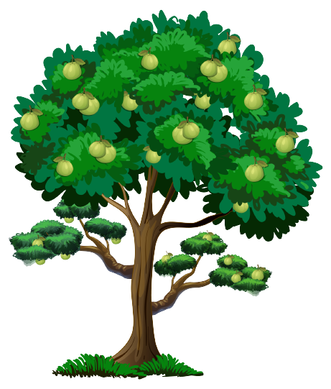

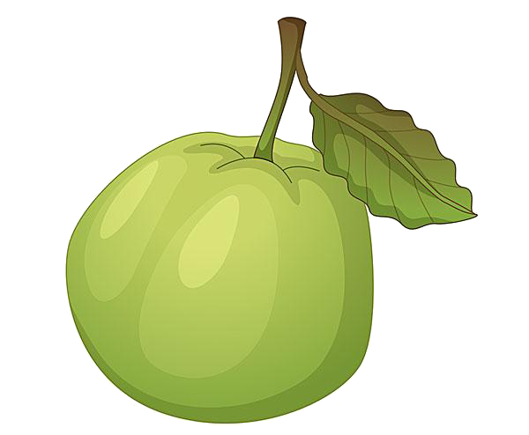
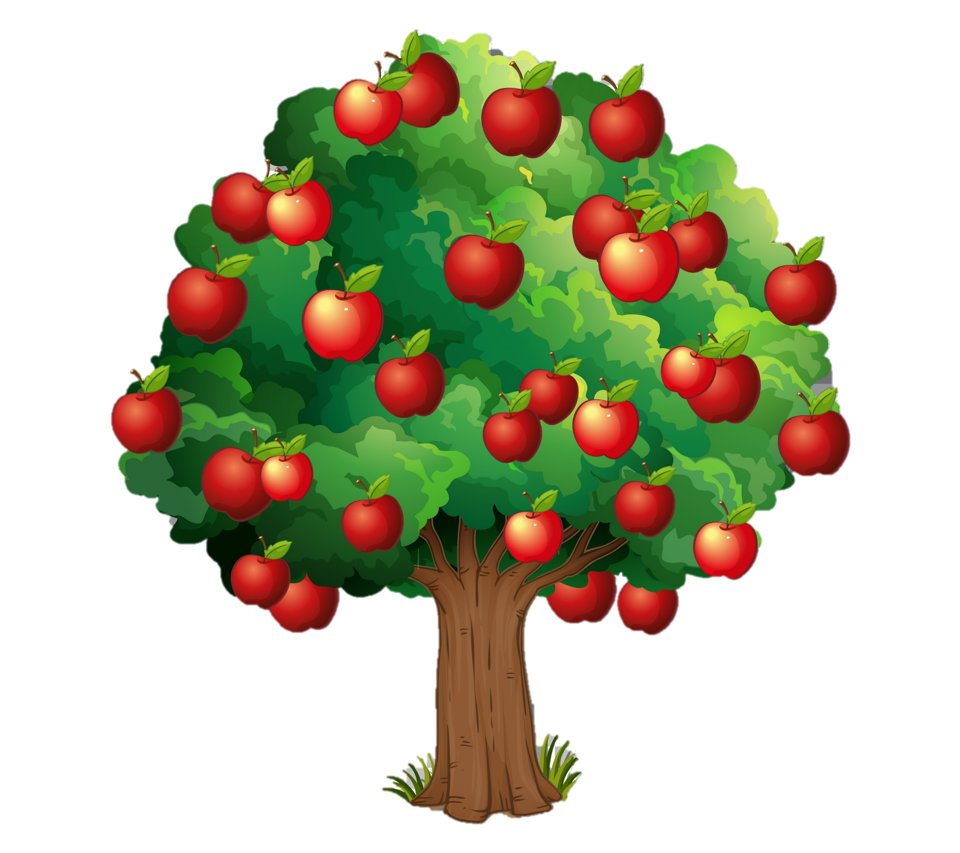


Một quả ổi thật là to

Slide 14
b. Tác giả sử dụng những giác quan nào để quan sát?
Tác giả sử dụng các giác quan: thị giác, thính giác.

Slide 15

Ôi một quả xoài vàng ươm!

Slide 16
c. Tìm hình ảnh so sánh, nhân hoá trong bài văn và nêu tác dụng của những hình ảnh đó.
- Hình ảnh so sánh: T’Nưng giống như một thiếu nữ dịu dàng choàng tấm khăn voan mỏng.
- Hình ảnh nhân hóa: Hoàng hôn, ráng chiều nhuộm đỏ mặt nước, gió mơn man theo những gợn sóng lăn tăn, ru hồ vào giấc ngủ say.
=> Tác dụng: giúp sự vật trở nên sinh động, gợi hình gợi cảm hơn.

Slide 17
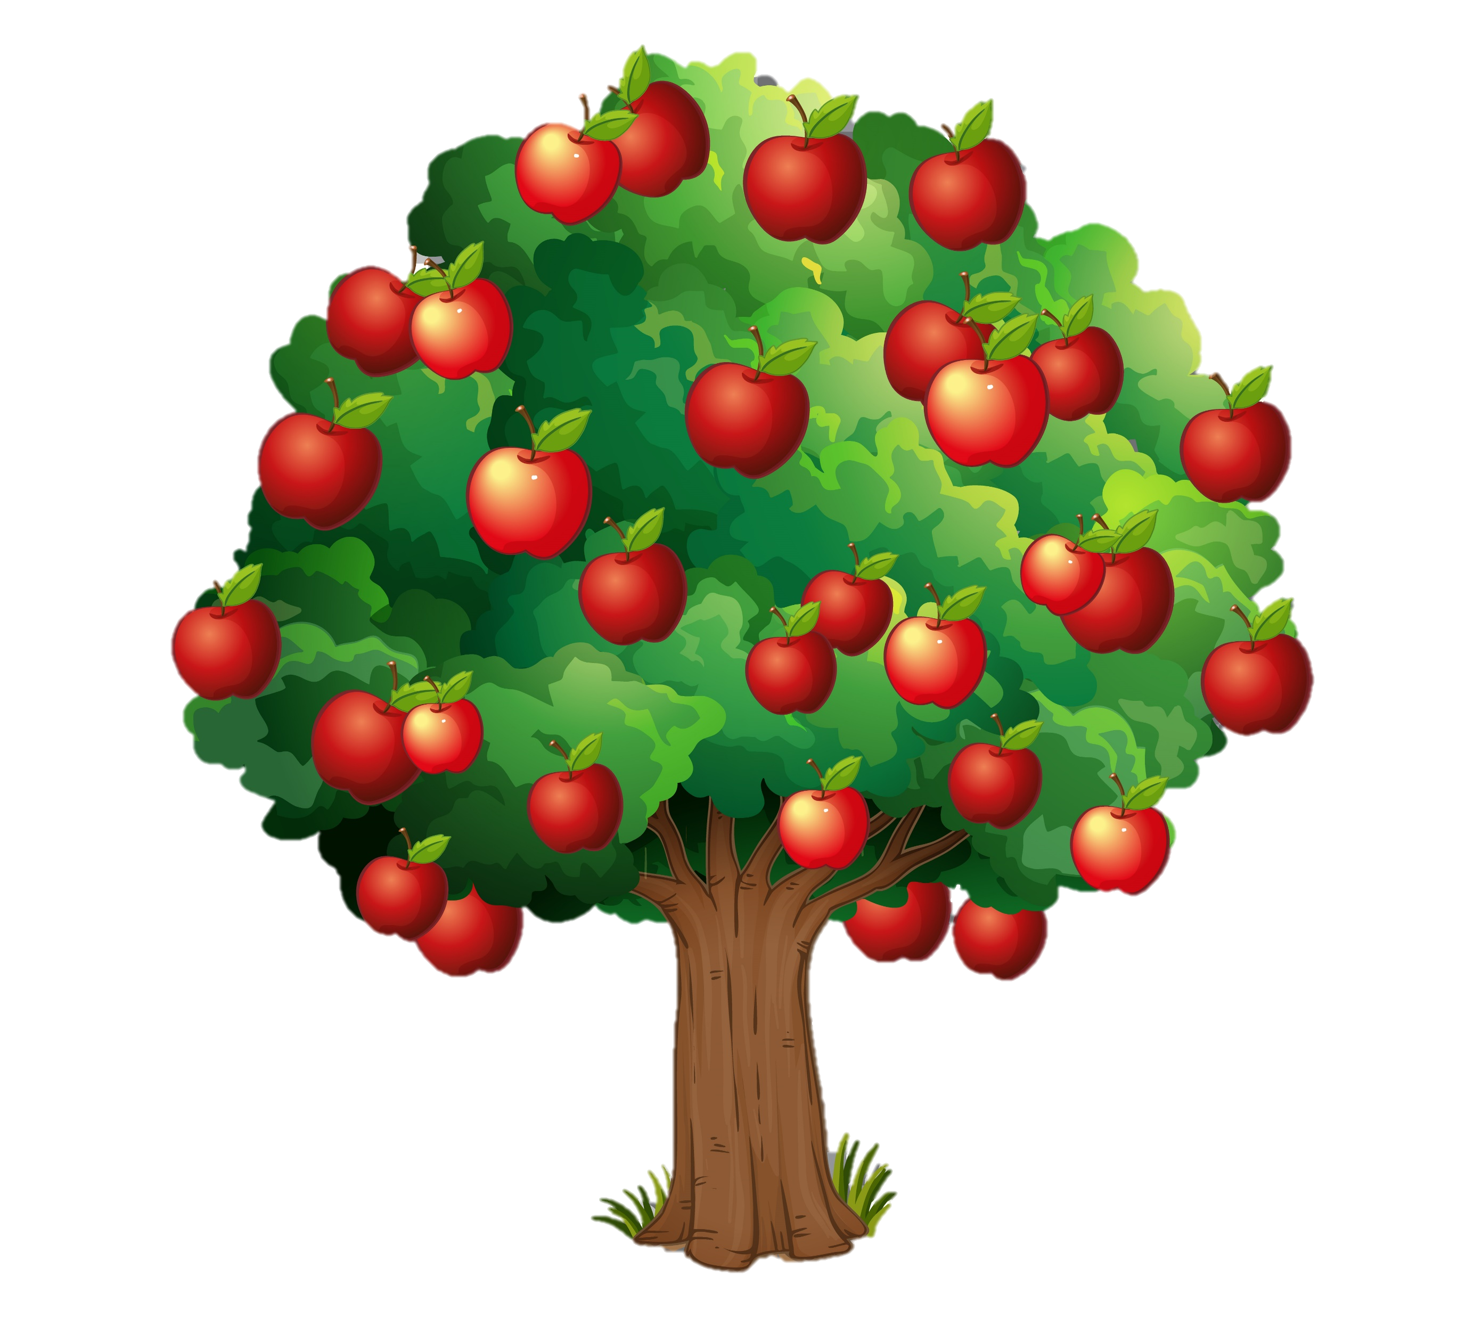

Các bạn thật giỏi, mình đã hái rất nhiều quả khổng lồ từ khu vườn thần tiên

Slide 18
Thực hành quan sát một danh lam thắng cảnh và
ghi chép điều quan sát được dựa vào gợi ý
Thực hành quan sát một danh lam thắng cảnh và
ghi chép điều quan sát được dựa vào gợi ý

Slide 19
2. Nhớ lại một danh lam thắng cảnh và ghi lại những điều em đã quan sát được dựa vào gợi ý
a. Em đã có dịp đến thăm hoặc được biết qua sách báo, phim ảnh,... về danh lam thắng cảnh nào?
b. Em đã quan sát danh lam thắng cảnh đó vào thời điểm nào?
– Một buổi trong ngày.
– Một mùa trong năm.
– Các thời điểm khác nhau.
– ?
c. Em đã quan sát theo trình tự nào?
– Tả những đặc điểm nổi bật của cảnh.

Slide 20
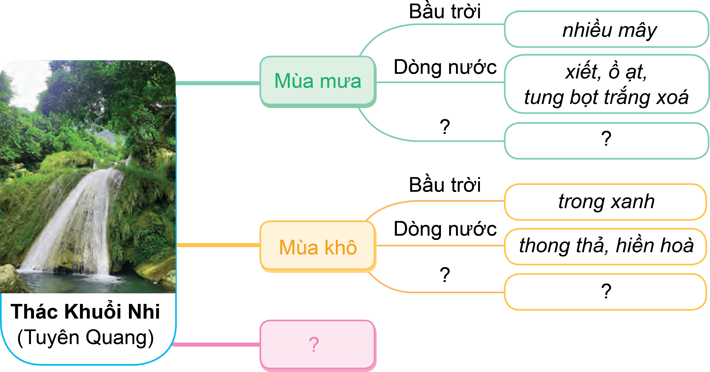
– Tả sự thay đổi của cảnh theo thời gian.
d. Em đã sử dụng những giác quan nào để quan sát?
e. Ở mỗi vị trí hoặc thời điểm quan sát, cảnh vật có những đặc điểm gì nổi bật?

Slide 21
Thảo luận nhóm đôi
Thảo luận nhóm đôi

Slide 22
Chia sẻ trước lớp
Chia sẻ trước lớp

Slide 23
MẪU:
a. Em đã có dịp đi thăm Vịnh Hạ Long.
b. Em đã quan sát một buổi trong ngày.
c. Em đã quan sát theo trình tự đặc điểm nổi bật của cảnh.
Các đảo nơi đây không chỉ đứng chơ vơ, tách rời và biệt lập mà còn tập trung túm tụm lại với nhau, uốn lượn từng khúc, từng khúc, nối với nhau tạo ra những con rồng khổng lồ đang cuộn mình trên mặt biển xanh.
Đi vào từng hòn đảo ta càng ngạc nhiên và thích thú khi chiêm ngưỡng những hang động thiên tạo. Một sản phẩm của sự kết hợp đá và nước. Vào hang chúng ta như lạc vào một thế giới huyền ảo và diệu kì. Trên vòm hang cao, rộng hình thành vô số vết lõm tròn như dấu chân của trăm ngàn con voi khổng lồ.Dưới mặt đất, những mảng đá, núi đá thi nhau mọc lên nhọn hoắt như lưỡi mác. Chúng tập kết lại với nhau tạo thành một rừng chông thiên nhiên trên mặt đất. Đỏ rực và lung linh. Thiên nhiên vốn đã kì lạ lại được con người khoác thêm vẻ lung linh, huyền ảo nhờ ánh đèn trông lại càng kì vĩ và hấp dẫn...

Slide 24
MẪU:
d. Em sử dụng các giác quan: thị giác.
e. Cảnh vật có đặc điểm nổi bật: Các đảo nơi đây không chỉ đứng chơ vơ, tách rời và biệt lập mà còn tập trung túm tụm lại với nhau, uốn lượn từng khúc, từng khúc, nối với nhau tạo ra những con rồng khổng lồ đang cuộn mình trên mặt biển xanh.

Slide 25
Vận dụng
Vận dụng

Slide 26
Tìm hiểu và chia sẻ thông tin, hình ảnh về phố cổ Hội An theo gợi ý:
1. Chọn và đặt tên cho 1 – 2 tranh, ảnh về tuổi thơ của em.
2. Cùng các bạn mở triển lãm “Khung trời tuổi thơ”.

Slide 27


Triển lãm “Khung trời tuổi thơ”.
triển lãm “Khung trời tuổi thơ”.
Trưng bày sản phẩm sưu tầm được theo kỹ thuật phòng tranh

Slide 28

Phòng tranh của em
Phòng tranh của em

Slide 29
Chia sẻ trước lớp
Chia sẻ trước lớp

Slide 30
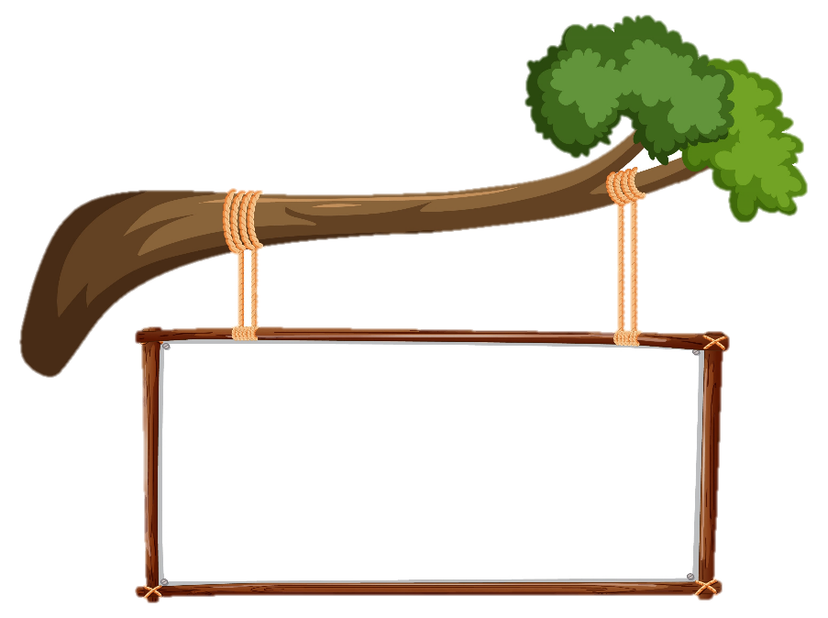

Dặn dò

Slide 31

Tạm biệt và hẹn gặp lại
Tạm biệt và hẹn gặp lại

